Slide 1
5강 SQL 테이블 생성 및 삭제

Slide 2
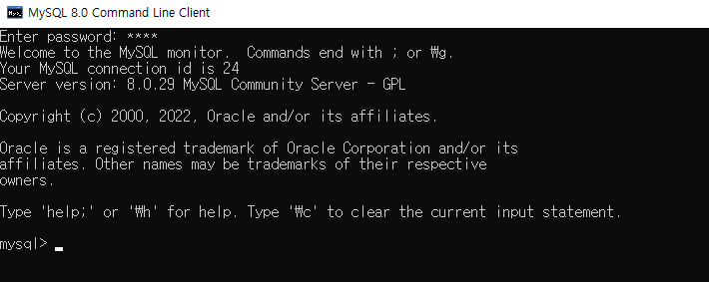
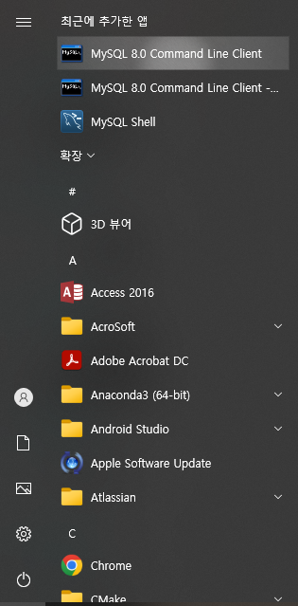
테이블 생성 및 삭제
1.데이터베이스 생성
1) Mysql 접속 : 시작 > mysql 8.0 Command Line Client 실행
-> 설치 시 입력한 패스워드 입력

Slide 3
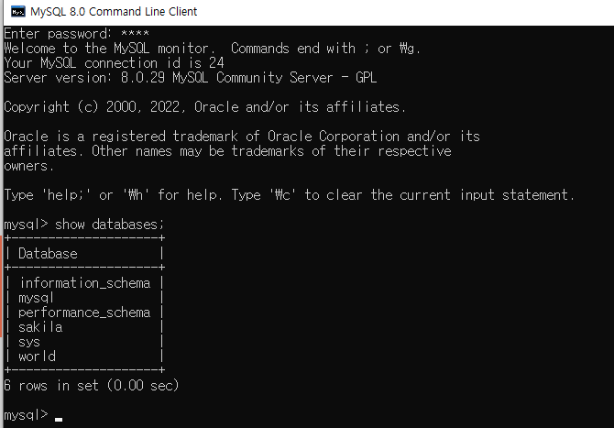
테이블 생성 및 삭제
1.데이터베이스 생성
2) 데이터베이스 조회
show databases; 실행

Slide 4
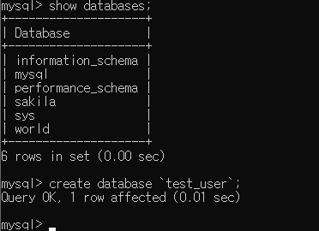
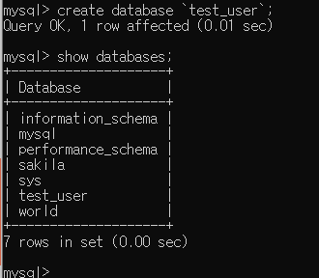
테이블 생성 및 삭제
1.데이터베이스 생성
3) 데이터베이스 생성
CREATE DATABASE `test_user`; 실행
show databases로 생성된 유저 확인

Slide 5
테이블 생성 및 삭제
실습 1. 자신의 이름 영문 이니셜로 user를 생성 하시오.
실습 2. 자신의 영문 이름으로 user 를 생성 하시오.
(글자구분은 ‘_’ 사용. ex>hong_gil_dong)
실습 3. 생성된 user를 화면에 출력 하시오.

Slide 6
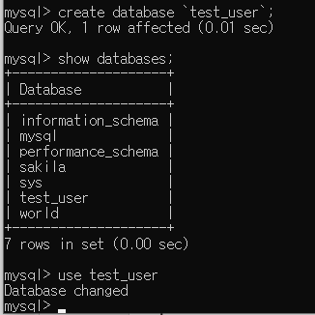
테이블 생성 및 삭제
1.데이터베이스 생성
4) 데이터베이스 선택
– 데이터베이스를 사용하기 위해서는 사용자 선택이 필요함.
use test_user;

Slide 7
테이블 생성 및 삭제
실습 4. 자신의 영문 이니셜 user를 사용 선택 후 다시 test_user를 선택 하시오.

Slide 8
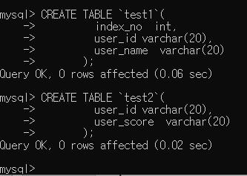
테이블 생성 및 삭제
2.테이블 생성
1) 테이블 생성
CREATE TABLE `test1`(
index_no int,
user_id varchar(20),
user_name varchar(20)
);
CREATE TABLE `test2`(
user_id varchar(20),
user_score varchar(20)
);

Slide 9
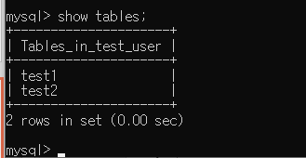
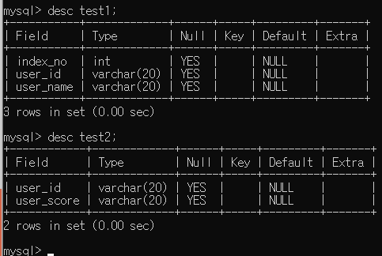
테이블 생성 및 삭제
2.테이블 생성
2) 테이블 생성 확인
show tables;
테이블 명세 확인 desc test1; desc test2;

Slide 10
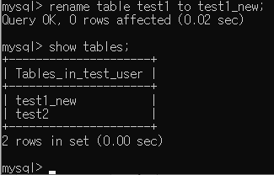
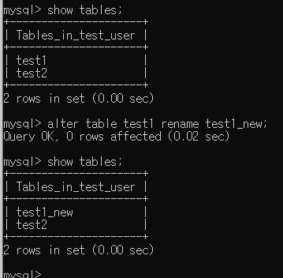
테이블 생성 및 삭제
3.테이블 변경
1) 테이블 이름 변경
rename table test1 to test_new;
alter table test1 rename test1_new;

Slide 11
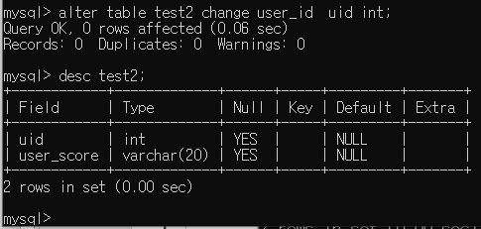
테이블 생성 및 삭제
3.테이블 변경
2) 컬럼 변경
alter table test2 change user_id uid int;

Slide 12
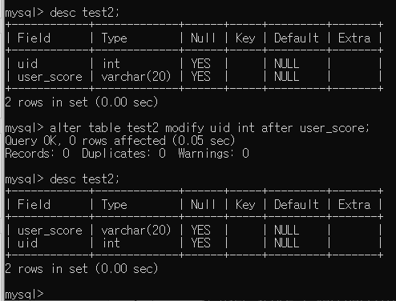
테이블 생성 및 삭제
3.테이블 변경
3) 컬럼 순서 변경
alter table test2 modify uid int after user_score;

Slide 13
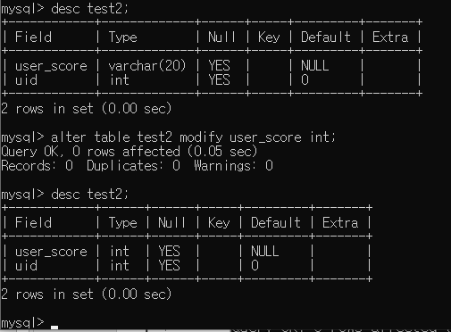
테이블 생성 및 삭제
3.테이블 변경
4) 컬럼 type변경
alter table test2 modify user_score int;

Slide 14
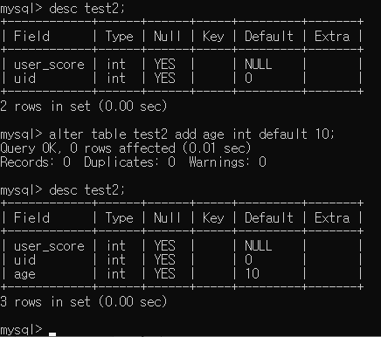
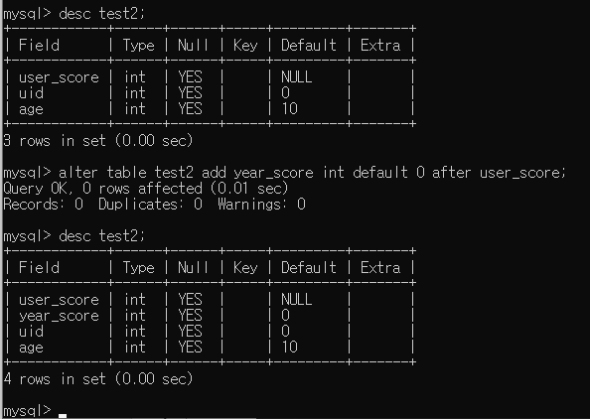
테이블 생성 및 삭제
3.테이블 변경
5) 컬럼 추가
alter table test2 add age int default 10;
alter table test2 add year_score int default 0 after user_score;

Slide 15
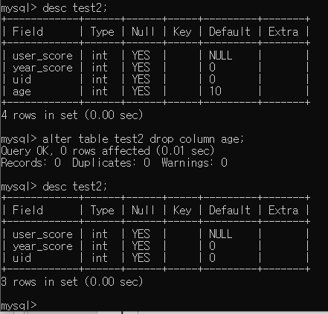
테이블 생성 및 삭제
3.테이블 변경
6) 컬럼 삭제
alter table test2 drop column age;

Slide 16
테이블 생성 및 삭제
실습 5. 테이블 test1과 같은 속성을 지니고 이름이 다른 테이블을 5개 만드시오.
실습 6. test2 테이블 명을 test2_plus 로 변경 하시오
실습 7. u_id varchar(20), u_name varchar(20) 컬럼을 가진 test3 테이블을 만드시오.
실습 8. “실습 7”에서 생성한 테이블에 age int, addr varchar(100) 두 개 컬럼을 추가 하시오.
실습 9. “실습 8”에 addr컬럼 앞에 zipcode varchar(6) 컬럼을 추가 하시오.

Slide 17
테이블 생성 및 삭제
실습 10. “실습 9”에 age 컬럼을 삭제 하시오.

Slide 18
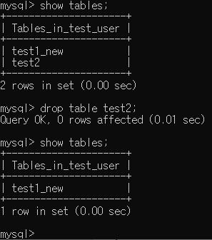
테이블 생성 및 삭제
3.테이블 삭제
1) 테이블 삭제
drop table test2;

Slide 19
테이블 생성 및 삭제
실습 11. test1_new 테이블을 삭제 하고 테이블 목록을 표기 하시오.

Slide 20
테이블 생성 및 삭제
추가 문제 1. 새로운 user를 생성하고 테이블을 3개 만드시오.
추가 문제 2. 새로운 테이블에 컬럼을 자유롭게 추가하고 숫자 형은 int, 문자형은 varchar을 사용하여 추가 하고 테이블 명세를 조회 하시오.
추가 문제 3. test_user 의 테이블들을 모두 삭제 하고 테이블 목록을 조회 하시오.
추가 문제 4. test_user에 컬럼이 10개인 테이블을 생성하시오.
추가 문제 5. test_user에 _로 시작하는 테이블을 생성 하시오.

